Slide 1

Gaia 항성 데이터 분석 프로젝트
JUN KWON

Slide 2
데이터 선정
Gaia 위성이 광학 관측을 통한 Gaia DR3 데이터셋
특징
고정밀 측정값, 분광측정, 추정된 물리량 등 다양한 데이터 포함
18억개 이상의 많은 데이터 포함
관측이 불안정하거나 품질이 낮은 경우 항목이 누락 (일정 기준 품질 이상의 데이터만 제공)
Gaia archive 홈페이지에서 쿼리를 사용하여 겉보기 등급이 7등급 미만인 밝은 별만 추출 => 더 정확한 데이터를 통한 분석을 진행하기 위함

Slide 3
데이터 전처리
데이터 중 직관적 이해가 가능한 변수를 사용하여 상관관계 분석하기 위해 변수 선택. => 주요 분석 대상 변수는 거리, 광도, 온도, 표면중력 등을 선택
실제 별의 밝기를 계산하기 위해 겉보기 등급을 절대 등급으로 바꾸어 파생변수 생성
결측치가 존재하는 데이터 Row 삭제
yeo-johnson 변환 => 치우친 데이터 변환
MinMaxScaler 를 사용하여 데이터 값 정규화

Slide 4
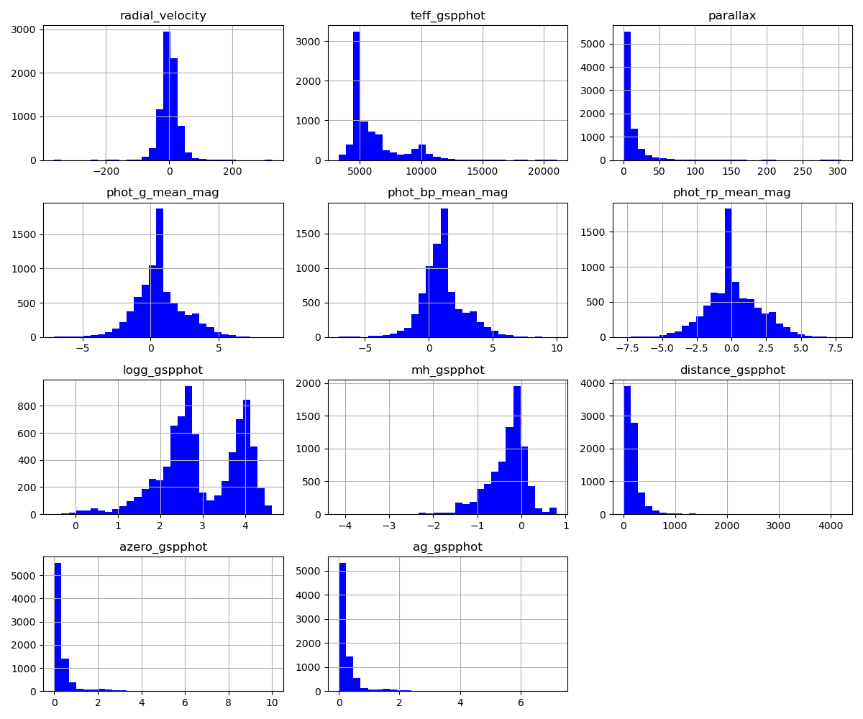
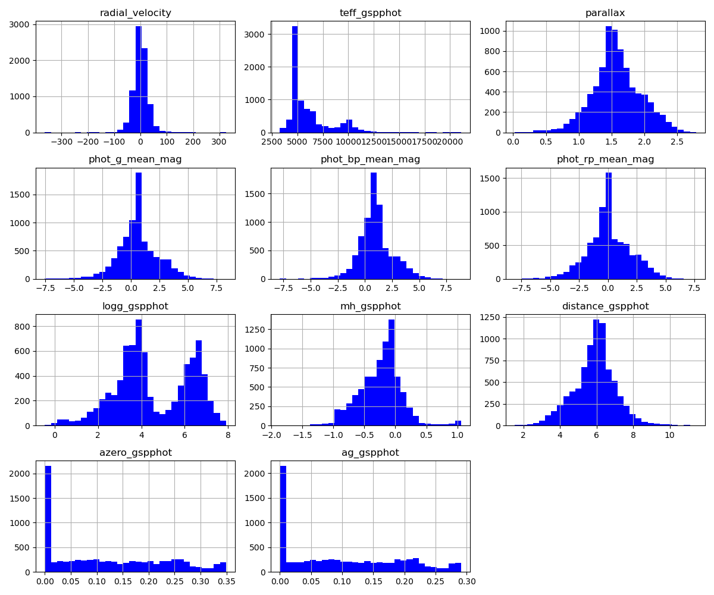
데이터 전처리
Yeo-Johnson 변환

Slide 5
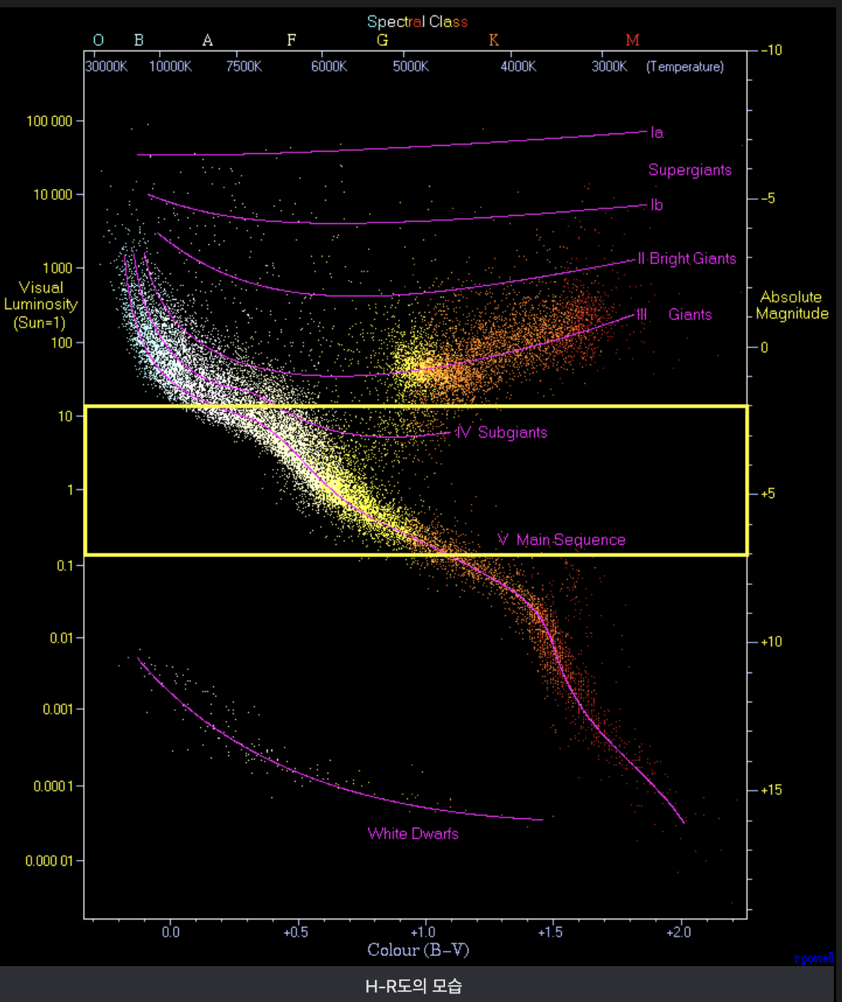

Slide 6
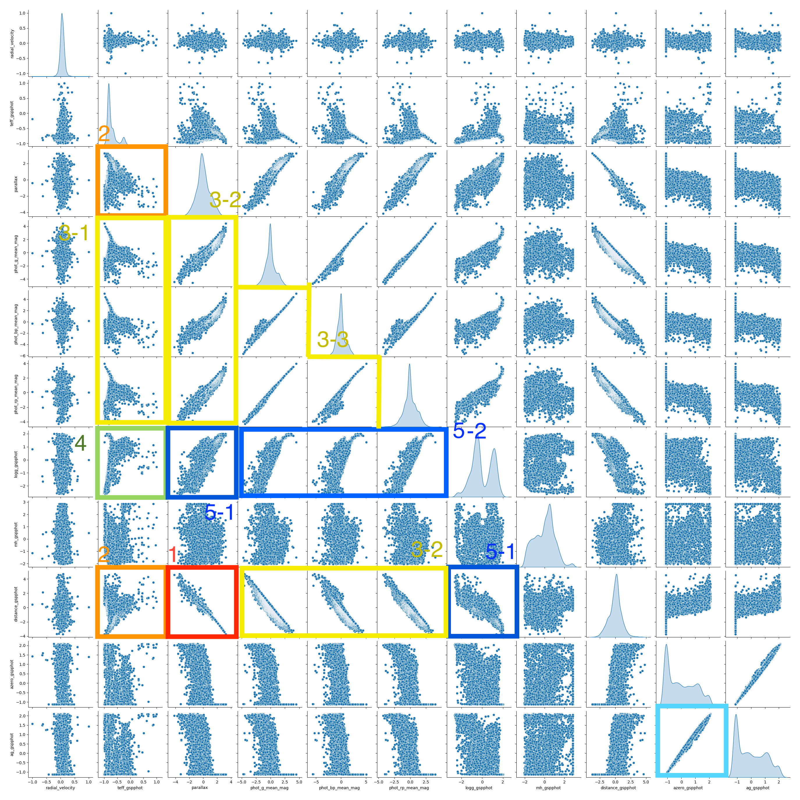
데이터 분석
연주시차
산점도 행렬을 이용한 변수간 상관관계 분석
절대등급
표면중력
거리
절대등급 ∝ 1/광도 => 절대 등급이 낮으면 별의 밝기가 높다
온도
연주시차
절대등급
표면중력

